Slide 1
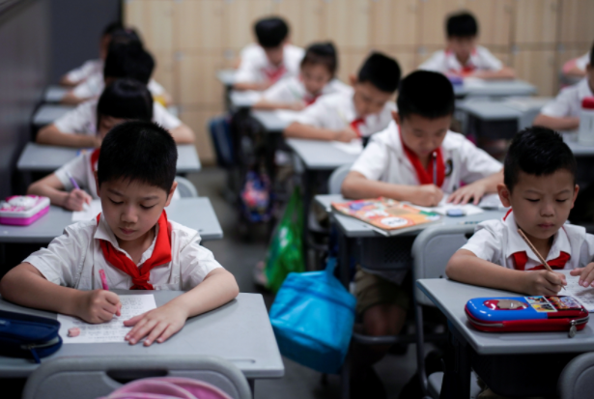
早自修
7:50~8:05
準備期中考
8:00排座位間距拉大
8:10抽屜只有衛生紙
8:20每排輪流上廁所
8:30整理書包放櫃上
Notes:
注意：若要變更此投影片上的影像，請選取該影像並將它刪除。然後按一下預留位置中的 [圖片] 圖示
以插入您自己的影像。

Slide 2
我們的約定～
1.預備鐘聲響，安靜回座位
2.上課不玩魔方，專心上課
3.除非上課需要，不碰平板
平板一律蓋上放在椅子下方
㊣遵守約定 老師安心 家長放心㊣

Slide 3
週五課表
社國數護眼自
打菜/量體溫、用餐
12:15潔牙、午睡
美美音

Slide 4
第一節 社會課
考社會(監考老師)
寫完考卷檢查2遍
檢查無誤趴下休息
忌 疑似作弊行為
鐘響後聽監考老師指示
監考老師說下課後，
請留在教室準備下一節要考試的科目

Slide 5
第二節 國語課
考數學(監考老師)會看情況延長考試時間
寫完考卷檢查2遍
檢查無誤趴下休息
忌 疑似作弊行為
鐘響後聽監考老師指示
監考老師說下課後，請班長和副班長檢查
恢復桌椅位置、整理抽屜+置物櫃 再下課

Slide 6

下課15分鐘～
記得喝水 上廁所 室外走走 望遠凝視
Notes:
注意：若要變更此投影片上的影像，請選取該影像並將它刪除。然後按一下預留位置中的 [圖片] 圖示
以插入您自己的影像。

Slide 7
第三節 數學課 ◎下課收平板601◎
因材網：數六前測
  完成前測者，且因材網5-1~5-7都通過者
  請用平板自主學習
今日線上作業
  因材網6-1
  國8課文大意
  學習吧7【G+H+I】

Slide 8
下課10分鐘～
先 做護眼操
再 拿自然簿本
最後 走廊排隊
小老師請帶隊

Slide 9
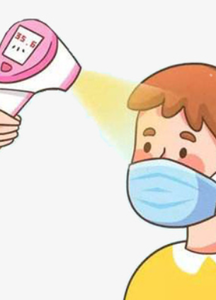

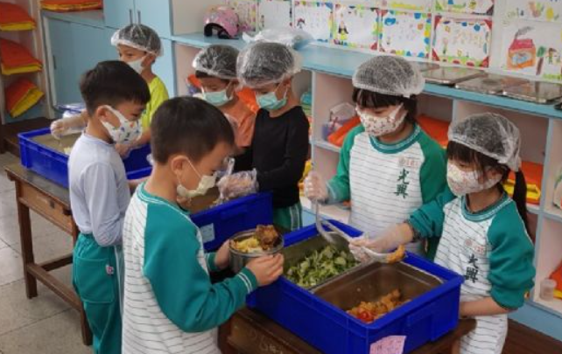
午餐時間
１２：１５潔牙
１２：２５午睡
★整理抽屜書包
Notes:
注意：若要變更此投影片上的影像，請選取該影像並將它刪除。然後按一下預留位置中的 [圖片] 圖示
以插入您自己的影像。

Slide 10
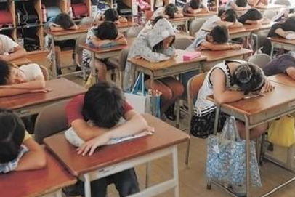
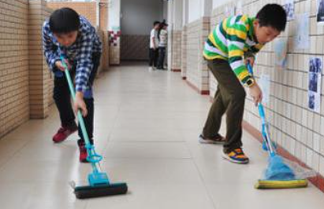
午休整潔活動
廁所和教室
掃地＋拖地
感謝衛生股長誠瑋協助檢查並機動加強清潔
❶外掃區 【請小組長協助－文寧、振宏、庭恩】
❷教室內外 【請采瑜、玉琪協助整理】
Notes:
注意：若要變更此投影片上的影像，請選取該影像並將它刪除。然後按一下預留位置中的 [圖片] 圖示
以插入您自己的影像。

Slide 11
下課５分鐘～美勞課調課
菲比劇場【Young 光小小兵】
地點：活動中心
戴上口罩 帶小椅子 外面排隊
◎電器長 請關電燈◎
◎第一排同學 請關外窗戶◎
◎第五排同學 請關內窗戶◎

Slide 12
校內英文競賽報名*11/12前
12/15(三)高年級英語說故事
每班2名
運動會
11/16(二)8：00 400公尺接力
80公尺個人賽
11/23(二)8：00 大隊接力

Slide 13
第七節 下課記得
桌子請對正、椅下請淨空
地面掃乾淨、椅子抬起來
第八節 音樂課下課記得
檢查書包、餐袋、雨具…記得帶走

Slide 14

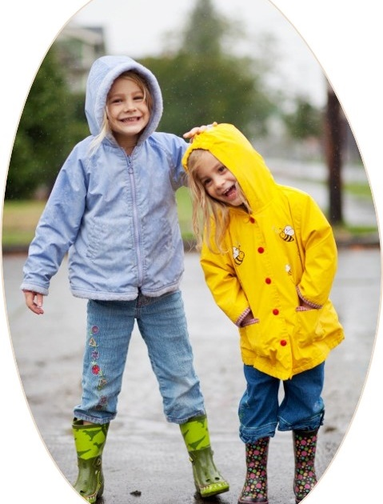

天雨帶雨具
天冷帶外套
Notes:
注意：若要變更此投影片上的影像，請選取該影像並將它刪除。然後按一下預留位置中的 [圖片] 圖示
以插入您自己的影像。

Slide 15
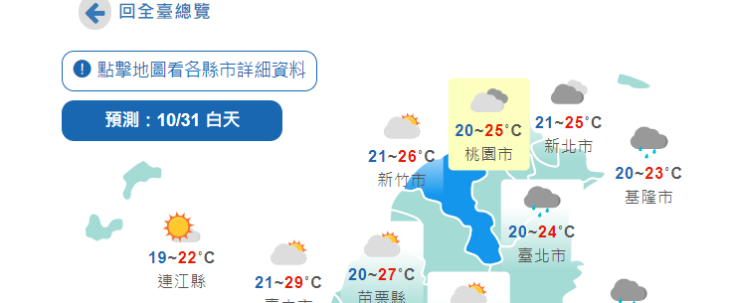
學習吧-我們這一班-桃園天氣預報
隨時留意天氣變化，請保重身體!

